Slide 1
TALLER II
Capítulo 7
Texturas • Color • Interpolación en Profundidad • W-Buffering
González San Lucas Marielena / Borja Simbaña Diego / Jami Chuqui Mateo

Slide 2
Contenido de la Presentación
01
04
Texturas
W-Buffering
Mapeo de imágenes sobre superficies 3D
Alternativa al Z-Buffer para mayor precisión
02
05
Color en Gráficos
Ejercicio Práctico
Modelos RGBA, mezcla y representación
Implementación combinada en Java
03
Interpolación en Profundidad
Corrección perspectiva en rasterización

Slide 3
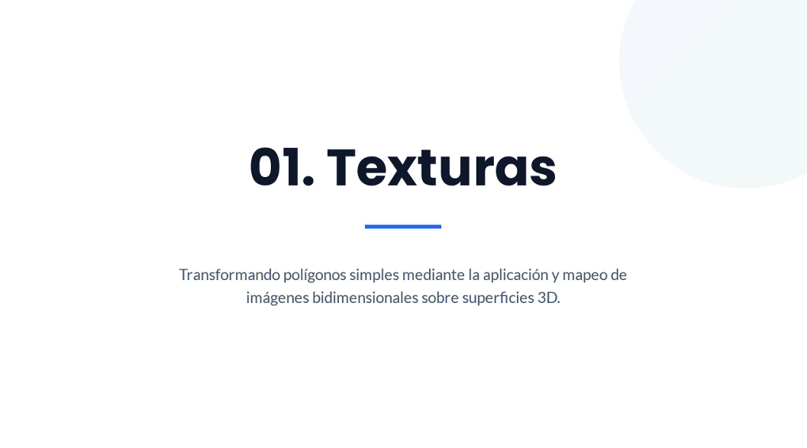

Slide 4
01 | TEXTURAS
¿Qué es una Textura?
Las texturas en gráficos 3D son imágenes bidimensionales que se aplican sobre la superficie de objetos para simular detalles visuales (colores, patrones, rugosidad, etc.).
Gráficos
UV
Textura
Cada objeto 3D se cubre con una o varias capas de textura; estas pueden ser patrones repetitivos o imágenes únicas diseñadas para el modelo, y su aplicación puede transformar formas simples en entornos realistas.
Se usan imágenes 2D (patrones, fotografías) como “piel” del objeto 3D.
En la práctica, texturizar significa mapear coordenadas UV de cada vértice 3D a puntos de una imagen 2D, de modo que al rasterizar el triángulo se obtenga el color correcto de la textura en cada píxel.
En tiempo de rasterizado se interpolan las coordenadas de textura (UV) y se muestrea el color en la imagen.
Las texturas aportan realismo al detalle superficial de los modelos, transmitiendo sensaciones de material mediante la capa superficial que “reviste” el objeto.
Las texturas pueden repetirse (tiling) o pintarse específicamente para cada modelo (únicas).

Slide 5
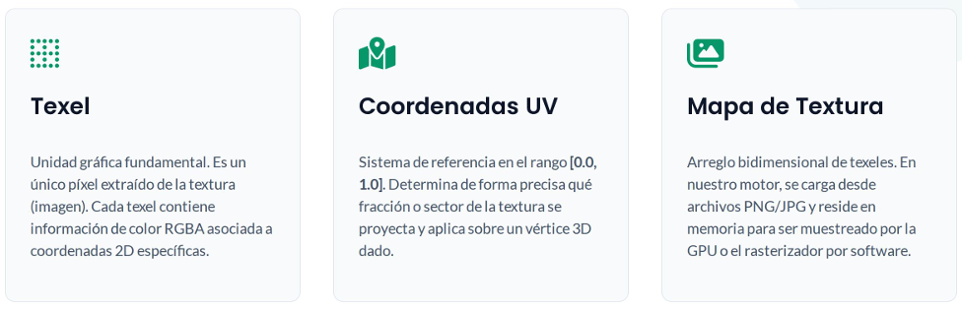
01 | TEXTURAS
Concepto
Fundamentos del texturizado
En Java, una textura se carga como una imagen 2D con BufferedImage. Cada píxel de esa imagen se llama texel y se selecciona usando coordenadas UV. Durante el rasterizado, esas coordenadas se interpolan y luego se usa getRGB(px, py) para obtener el color correcto y aplicarlo sobre el triángulo.
💡 En Java usamos BufferedImage para cargar y acceder a los texeles mediante getRGB(u, v).

Slide 6
01 | TEXTURAS
Proceso de Mapeo UV
1
2
3
4
5
Cargar Textura
Obtener UV
Calcular Texel
Leer Color
Pintar Pixel
BufferedImage img =
ImageIO.read(file)
u, v ∈ [0.0 , 1.0]
por cada vértice
px = u × (width−1)
py = v × (height−1)
int color =
img.getRGB(px, py)
Aplicar color al
píxel de pantalla
int px = (int)(u * (img.getWidth() - 1)); int py = (int)(v * (img.getHeight() - 1)); int texel = img.getRGB(px, py);

Slide 7
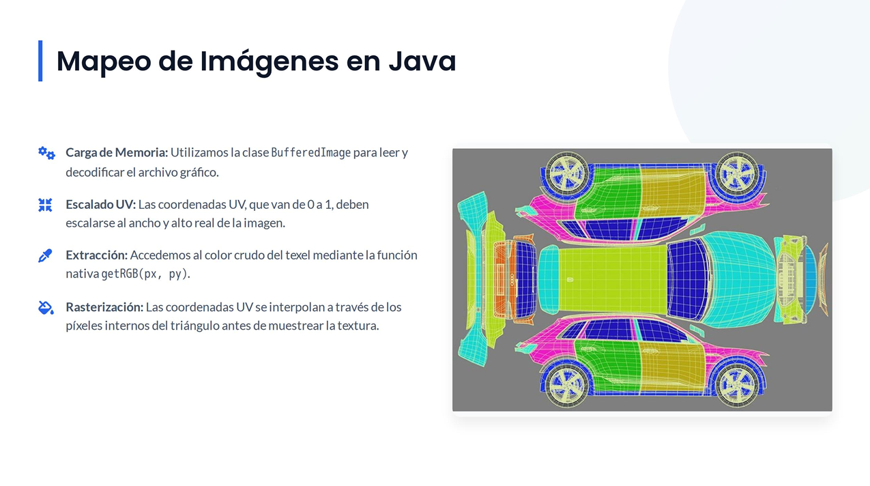
01 | TEXTURAS
Proceso de Mapeo UV
int px = (int)(u * (img.getWidth() - 1)); int py = (int)(v * (img.getHeight() - 1)); int texel = img.getRGB(px, py);

Slide 8
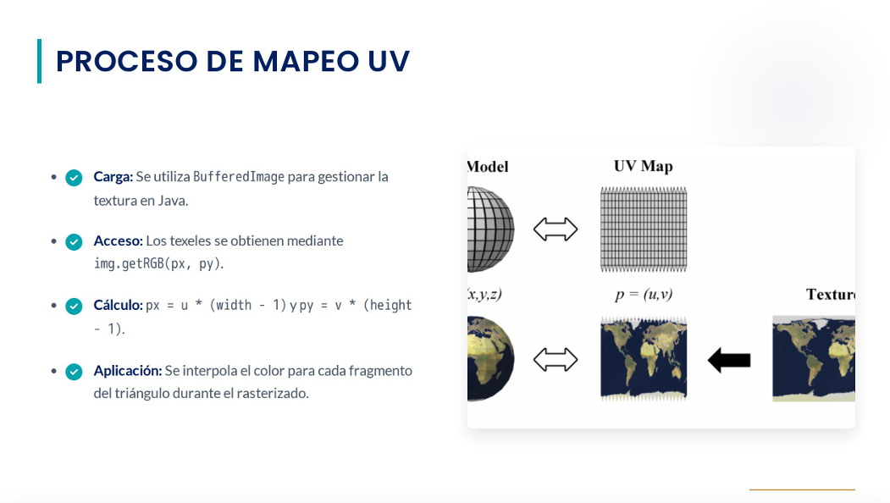

Slide 9
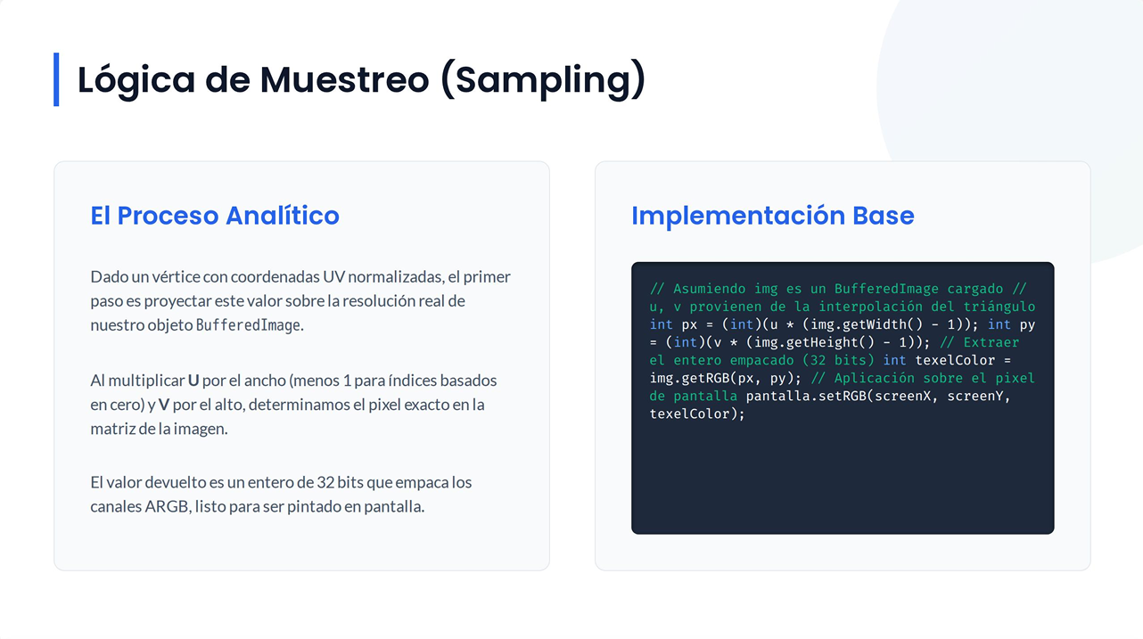
int px = (int)(u * (img.getWidth() - 1)); int py = (int)(v * (img.getHeight() - 1)); int texel = img.getRGB(px, py);

Slide 10
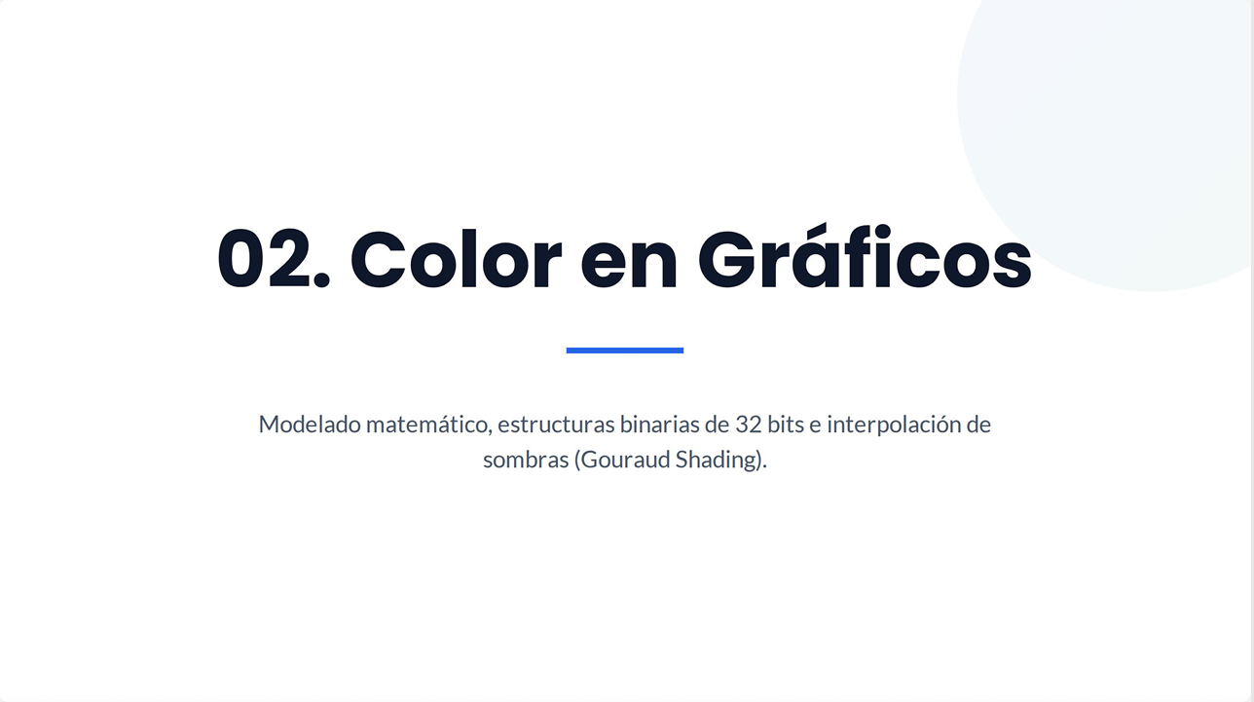

Slide 11
02 | COLOR EN GRÁFICOS
Representación de Color RGBA
En gráficos por computadora, el color de un objeto o píxel suele definirse en un espacio de color (por ejemplo RGB).
En la etapa de rasterización, los colores de los vértices de un triángulo se interpolan linealmente para obtener el color de cada píxel.
La canalización gráfica interpola atributos de vértice —como color difuso o especular— a lo largo de los triángulos.
Por ejemplo, en el sombreado Gouraud se calcula primero el color en cada vértice (resumiendo efectos de luz) y luego se aplica una interpolación lineal entre los tres vértices para colorear la superficie del triángulo. E
En un modelo de color RGB, este proceso interpola por separado las componentes roja, verde y azul.
Cada vértice puede llevar un color (RGB).
Durante rasterizado se interpolan los componentes de color a lo largo de la superficie (por ejemplo, Gouraud shading).
El resultado es un degradado suave entre los colores de los vértices, creando efectos de sombreado.

Slide 12
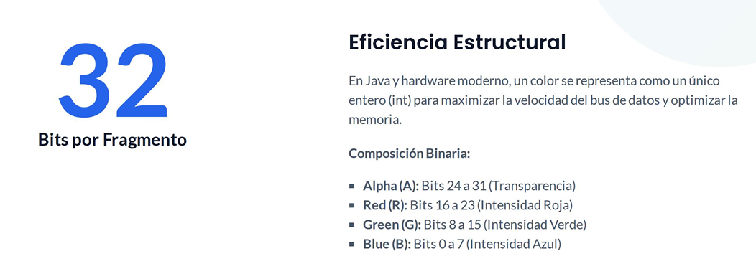
02 | COLOR EN GRÁFICOS
Modelo RGBA
Representación de Color RGBA
Cada píxel almacena 4 canales de 8 bits (0–255), empacados en un entero de 32 bits:
Entero 32 bits: [ A: bits 24–31 | R: bits 16–23 | G: bits 8–15 | B: bits 0–7 ]

Slide 13
02 | COLOR EN GRÁFICOS
Operaciones Clave
Extraer canal
int r = (argb >> 16) & 0xFF;
int g = (argb >> 8) & 0xFF;
int b = argb & 0xFF;
Desplazamiento de bits para aislar cada componente de color del entero ARGB.
Escala de grises
int gray = (int)(r*0.299 + g*0.587 + b*0.114);
int result = (255<<24)|(gray<<16)|(gray<<8)|gray;
Ponderación perceptual (luminancia) para convertir a escala de grises.
Alpha blending
float a = alpha / 255f;
int out = (int)(a*src + (1-a)*dst);
Mezcla dos colores usando el canal Alpha para lograr transparencia.

Slide 14
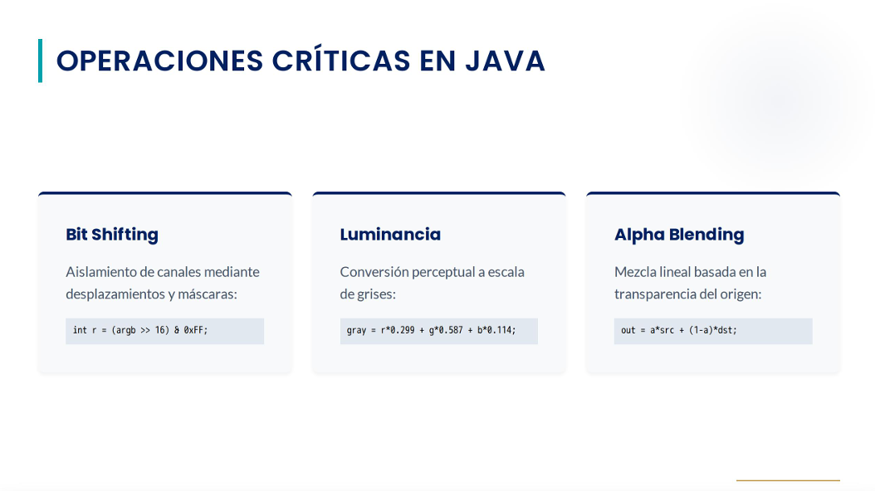

Slide 15
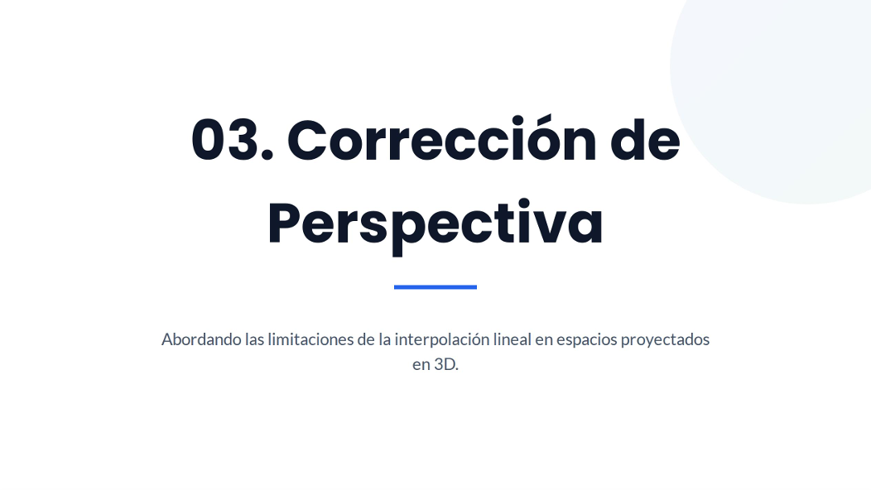

Slide 16
03 | INTERPOLACIÓN EN PROFUNDIDAD
Depth Interpolation
La proyección perspectiva en 3D introduce distorsión en cómo varían los atributos a lo largo de un triángulo.
Interpolación en profundidad o perspectiva corregida es la técnica que incorpora la profundidad (z) para ajustar esta interpolación.
Debido a que la coordenada Z no varía linealmente en pantalla, no se puede interpolar directamente el valor de Z o cualquier atributo en espacio proyectado, la solución común es usar los recíprocos de la coordenada en cámara, (1/z) (o bien (1/w) tras la proyección), el procedimiento general es:
Asignar a cada vértice los atributos deseados (color, UV, normal) y su valor (w) tras la proyección.
En rasterizado, interpolar linealmente los valores multiplicados por (1/w) (que son lineales en espacio imagen) usando coordenadas baricéntricas.
Obtener el valor final dividiendo por el valor interpolado de (1/w) (deshaciendo la corrección de perspectiva).
El color y las coordenadas de textura de cada píxel se computan con interpolación perspectiva-correcta, evitando el estiramiento visual, primero se interpola los atributos en su forma “distorsionada” (multiplicados por (1/w)), luego al final los dividimos por (1/w) para restaurarlos.

Slide 17
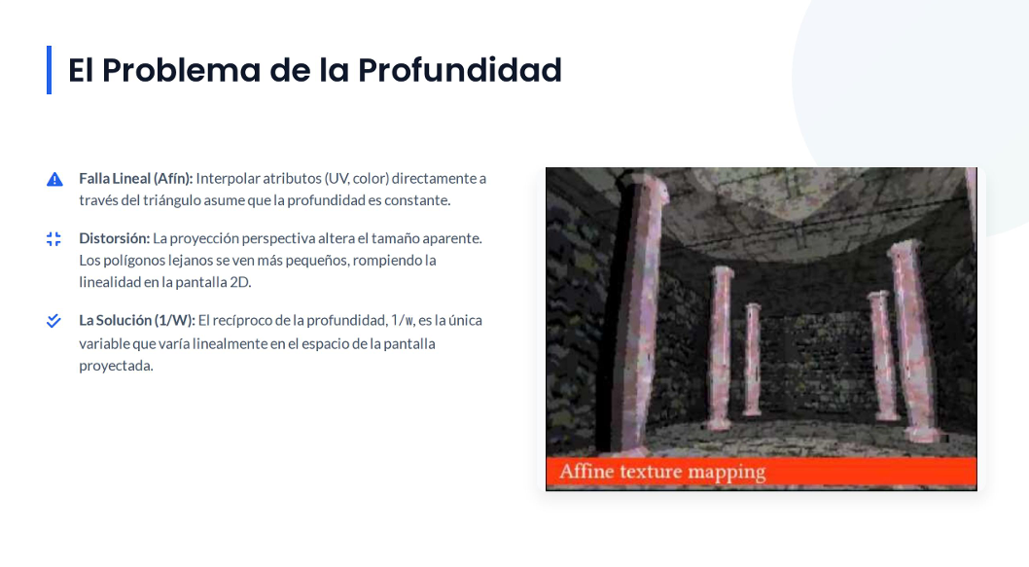

Slide 18
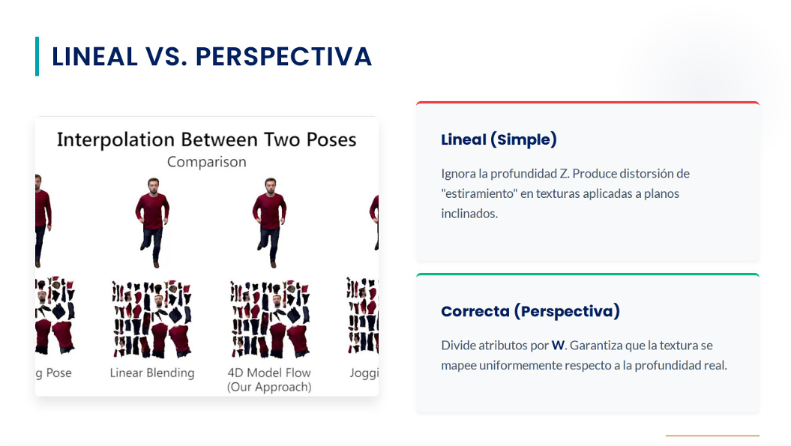

Slide 19
03 | INTERPOLACIÓN EN PROFUNDIDAD
Depth Interpolation
¿Por qué interpolar en profundidad?
Al rasterizar un triángulo, necesitamos estimar el valor Z (profundidad) y los atributos (UV, color) de cada fragmento interno. Sin corrección de perspectiva, los atributos se distorsionan.
Interpolación Lineal
Corrección Perspectiva
❌ Incorrecto en 3D
✅ Correcto en 3D
Interpola directamente entre
v0 y v1 usando t ∈ [0,1]
Divide atributos por W antes
de interpolar
No tiene en cuenta la
perspectiva de la cámara
Multiplica por W interpolado
para recuperar valor real
Produce distorsión visible
en texturas y colores
Produce texturas correctas
sobre superficies 3D

Slide 20
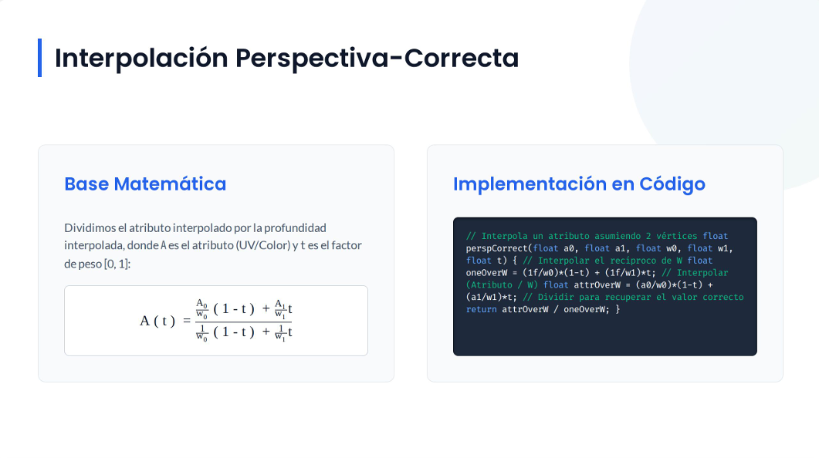

Slide 21
03 | INTERPOLACIÓN EN PROFUNDIDAD
Fórmula y Código
Fórmula de Corrección de Perspectiva
attr(t) = (attr0/w0 · (1−t) + attr1/w1 · t) / (1/w0 · (1−t) + 1/w1 · t)
donde t ∈ [0,1] es el parámetro de interpolación, attr es el atributo (u, v, color), w es el componente W del vértice
// Interpolación con corrección de perspectiva
static float perspCorrect(float a0, float a1, float w0, float w1, float t) {
float oneOverW = (1f/w0)*(1-t) + (1f/w1)*t;
float attrOverW = (a0/w0)*(1-t) + (a1/w1)*t;
return attrOverW / oneOverW;
}

Slide 22
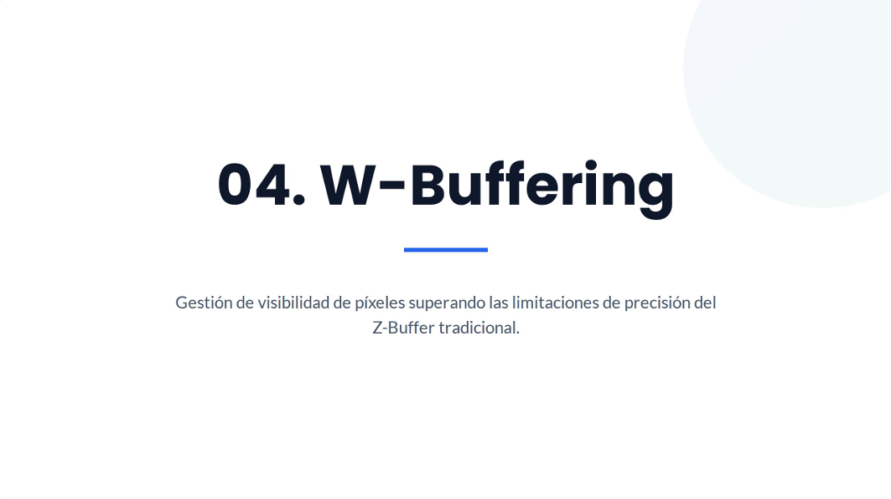

Slide 23
04 | W-BUFFERING (BUFFER DE PROFUNDIDAD W)
Concepto y Ventajas
¿Qué es el W-Buffer?
El w-buffering es una variante del z-buffering tradicional para gestionar la profundidad de los píxeles, en un buffer de profundidad normal (z-buffer) se almacena el valor de la coordenada Z de cada fragmento, lo que resuelve la visibilidad de objetos cercanos/faros, sin embargo, la precisión del z-buffer es no lineal en la distancia, el w-buffering almacena en su lugar el recíproco (1/w) o valores directamente relacionados con él, dado que estos valores se distribuyen más uniformemente entre las distancias cercanas y lejanas, el w-buffering mantiene una precisión más constante con la distancia.
W
W-Buffer
De forma práctica, tanto z-buffer como w-buffer son matrices del tamaño de la pantalla donde guardamos la “profundidad” de cada píxel. En w-buffering, esa profundidad que guardamos es (1/w) (o una función afín), por lo que al comparar profundidades comparamos estos valores reciprocales. Al final, solo dibujamos un píxel si su valor (1/w) es menor (está más cerca) que el almacenado en el buffer, y actualizamos el buffer con el nuevo valor. En resumen:
Z-Buffer almacena directamente la coordenada Z del fragmento.
W-Buffer almacena el valor (1/w) (o similar), distribuyendo de modo más lineal la precisión en profundidad.
W-buffer reduce artefactos en objetos lejanos al tener precisión más uniforme.

Slide 24
04 | W-BUFFERING (BUFFER DE PROFUNDIDAD W)
Concepto y Ventajas
W
W-Buffer
El W-Buffer guarda 1/W por píxel para comparar profundidad.
Si llega un fragmento con un valor mayor, significa que está más cerca y se dibuja; si no, se descarta.
Así se mantiene visible el objeto de adelante y se oculta correctamente el de atrás.
La parte sin W-Buffer demuestra que el orden de dibujo afecta el resultado visual.
Para que el error sea evidente, se dibuja primero el triángulo lejano y luego el cercano.
Además, existen dos convenciones válidas para profundidad: comparar W directamente o comparar 1/W; ambas funcionan si se usan de forma consistente.

Slide 25
04 | W-BUFFERING
Concepto y Ventajas
¿Qué es el W-Buffer?
El W-Buffer guarda, para cada píxel, la profundidad del fragmento más cercano. Cuando llega un nuevo fragmento, se compara su valor con el que ya está guardado: si está más cerca, reemplaza al anterior. De esta forma, el objeto de adelante tapa correctamente al que está detrás.
Z
Z-Buffer
W
W-Buffer
Almacena z_ndc ∈ [−1, 1]
valor no-lineal
Almacena w = distancia
lineal real a la cámara
Pierde precisión a distancias
grandes (z-fighting)
Precisión uniforme en
todo el rango de visión
Más común y rápido
en hardware moderno
Ideal para escenas con
gran rango de profundidad

Slide 26
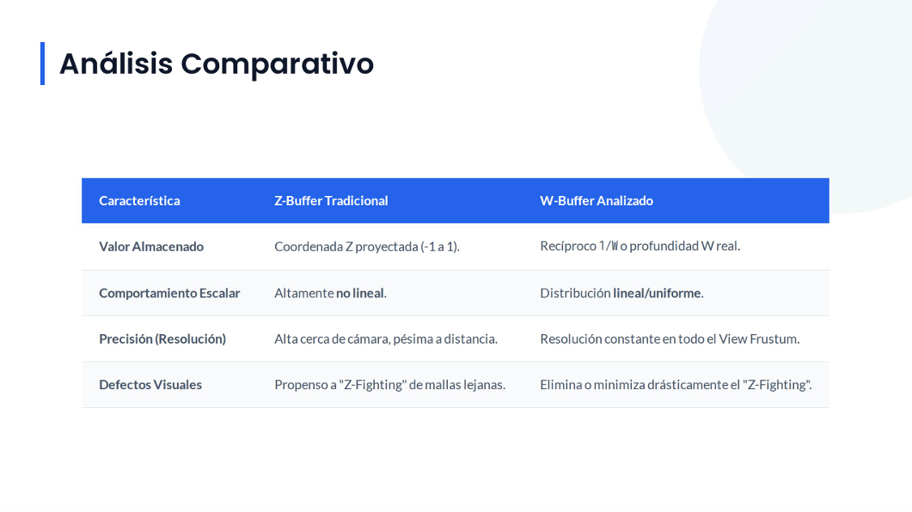

Slide 27
04 | W-BUFFERING
Implementación en Java
Estructura W-Buffer
Test de Profundidad
float[][] wBuffer;
boolean testAndSet(int x, int y, float w) {
int W, H; // dimensiones
if (w < wBuffer[y][x]) {
wBuffer[y][x] = w;
void init(int w, int h) {
return true; // dibujar
W = w; H = h;
}
wBuffer = new float[H][W];
return false; // descartar
clear();
}
}
// Uso al rasterizar:
void clear() {
float wFrag = interpolar(w0, w1, t);
for (float[] row : wBuffer)
if (wBuf.testAndSet(px, py, wFrag)) {
Arrays.fill(row, Float.MAX_VALUE);
screen.setRGB(px, py, color); }
}
}

Slide 28
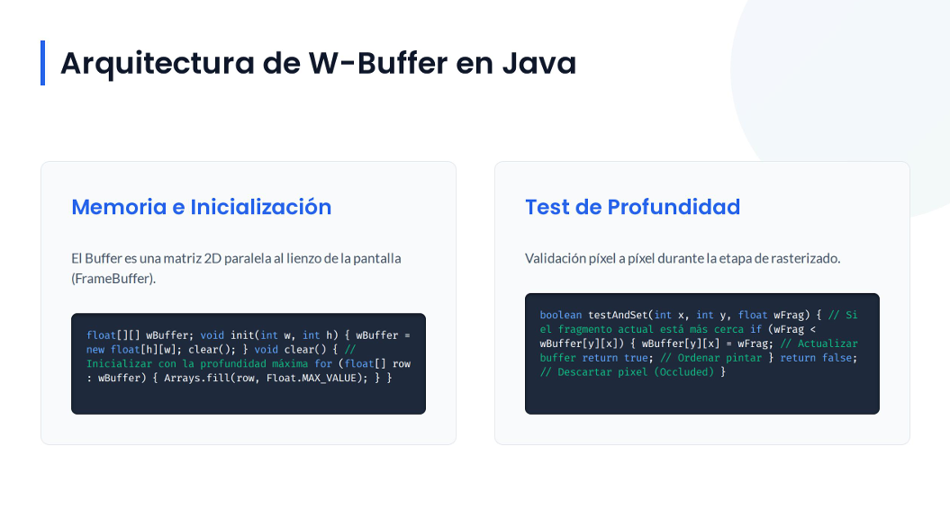

Slide 29
05 | EJERCICIO PRÁCTICO
Rasterizador de Triángulo con Textura
Un solo programa Java que integra los 4 conceptos del taller.
🎨 Color RGBA
🖼️ Textura UV
Extrae e interpola canales R,G,B de los vértices.
Carga una imagen y mapea texeles usando UV.
📐 Depth Interp.
🔲 W-Buffer
Corrección perspectiva en cada fragmento del triángulo.
Descarta fragmentos ocultos usando el W acumulado.

Slide 30
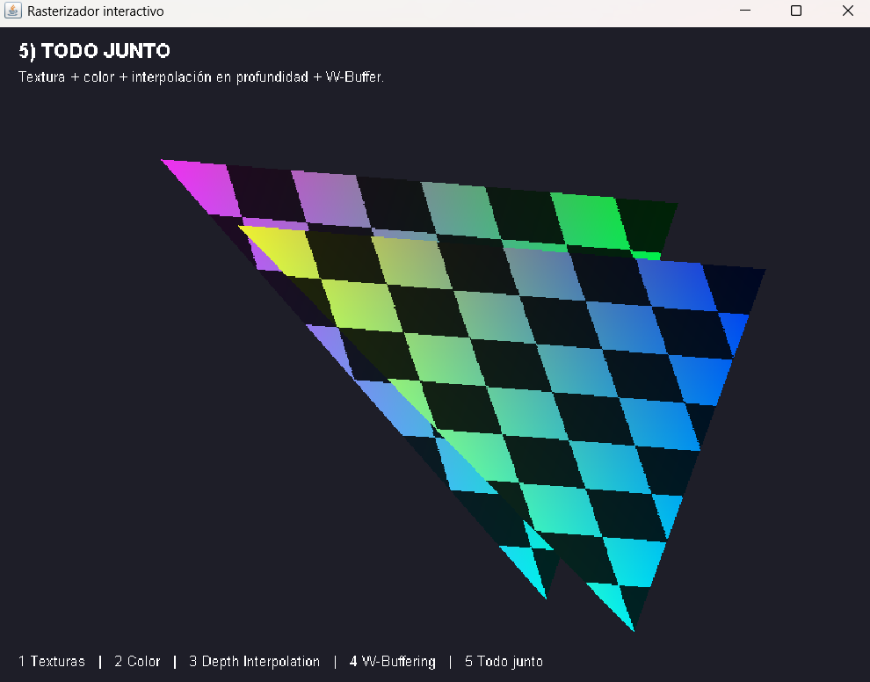
05 | EJERCICIO PRÁCTICO
Rasterizador de Triángulo con Textura

Slide 31
06 | EJERCICIO PARA LA CLASE
¡Tu turno!
1
Rasterizador de un Cartel 3D
Desarrolle en Java un rasterizador interactivo que represente un cartel 3D construido con dos triángulos.
El programa debe implementar coordenadas UV, interpolación de color por vértice, corrección de perspectiva mediante 1/W y W-Buffering para el manejo de profundidad.
El sistema deberá permitir cambiar entre los siguientes modos usando las teclas 1 a 5:
1: Mostrar únicamente la textura aplicada al cartel.
2: Mostrar únicamente el color interpolado entre los vértices.
3: Comparar interpolación lineal y corrección de perspectiva con 1/W.
4: Mostrar dos carteles superpuestos para evidenciar el funcionamiento del W-Buffer.
5: Mostrar la escena completa integrando textura, color, profundidad y ocultamiento correcto.

Slide 32
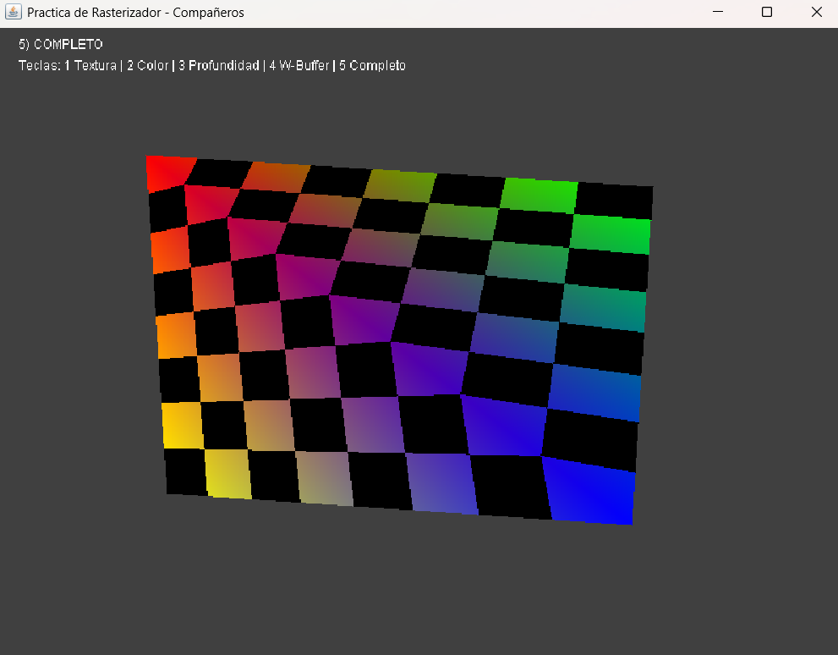
06 | EJERCICIO PARA LA CLASE
¡Tu turno!
1
Rasterizador de un Cartel 3D
Resultado esperado
Una ventana interactiva donde se pueda observar visualmente cada técnica funcionando conjuntamente en una misma escena 3D.

Slide 33
